Slide 1

Shahrisabz davlat pedagogika instituti MI yo'nalishi 302-guruh talabasi Turayeva Nozimaning veb texnologiyalari fanidan tayyorlagan mustaqil ishi.

Slide 2


Mavzu : Web dasturlash asoslari, PHP web dasturlash tili, uning asosiy tushunchalari va sintaksisi, o'zgaruvchi, o'zgarmas va ularning turlari, matematik standart funksiyalar, massivlar, forma ma'lumotlarni qabul qilish va qayta ishlash, Cookelar va sessiyalar, web sahifani ma'lumotlar bazasi bilan bog'lash.

Slide 3
Reja:
Web dasturlash asoslari.
PHP web dasturlash tili.

Slide 4
PHP - bu eng keng tarqalgan, zamonaviy web dasturlash tili hisoblanadi. Internetdagi saytlar va web-xizmatlarning aksariyati PHP-dan foydalangan holda yaratilgan.

Slide 5
Ba'zi ma'lumotlarga ko'ra, PHP saytlarning 80% dan ko'prog'ida, jumladan facebook.com, vk.com, baidu.com va boshqa xizmatlarda keng qo'llaniladi. Tilning soddaligi bizga turli xil murakkablikdagi saytlar va turli xil portallarni tez va osonlik bilan yaratishimizga imkon bera oladi.

Slide 6
PHP- 1994- yilda daniyalik dasturchi Rasmus Lerdorf tomonida n yaratilgan bo'lib, dastlab boshqa Perl tilidagi skriptlar to'plami edi. Keyinchalik ushbu skriptlar S tilidagi tarjimonga qayta yoziladi.

Slide 7
Yaratilganidan beri PHP (PHP uchun qisqacha: Hypertext Preprocessor - PHP: Hypertext Preprocessor) web- saytlar va web-ilovalarni soddalashtirish uchun qulay vositalar to'plamini taqdim etdi.

Slide 8
PHP yadro va plaginlarning mavjudligi bilan ajralib turadi, "kengaytmalar": ma'lumotlar bazalari, rozetkalar, dinamik grafikalar, kriptografik kutubxonalar, PDF hujjatlar va boshqalar bilan ishlash uchun har kim o'z kengaytmasini ishlab chiqishi va unga ulanishi mumkinligi.

Slide 9
Yuzlab kengaytmalar mavjud, ammo standart to'plamda bir necha o'nlab yaxshi tashkil etilganlar ham mavjud. PHP tarjimoni web-serverga ushbu, server uchun maxsus yaratilgan modul orqali (masalan, Apache yoki IIS uchun) yoki CGI dasturi sifatida ulanadi.

Slide 10
Eng keng tarqalgan operatsion tizimlar uchun (Windows, MacOS, Linux) PHP dasturiy ta'minotini ishlab chiqish paketlarining mavjudligi, ya'ni biz ushbu operatsion tizimlarning har qandayida web-saytlar yaratishimiz mumkin.

Slide 11
PHP turli web-serverlar bilan birgalikda ishlay olishi mumkin: Apache, Nginx, IIS.
Rivojlanishning soddaligi va qulayligi. Qoida tariqasida, PHP-da dasturlash borasida kam tajribaga ega bo'lgan holda ham, biz oddiy web-saytlar yaratishimiz mumkin.
PHP C ga o'xshash, shuning uchun S yoki sintaksis kabi sintaksisga ega tillardan birini bilsak, PHPni o'rganish biz uchun yanada osonroq bo'ladi.

Slide 12
PHP - ko'plab ma'lumotlar bazalari tizimlari (MySQL, MSSQL, Oracle, Postgre, MongoDB va shu kabilar) bilan ishlashni qo'llab-quvvatlaydi. Xosting xizmatlarining keng tarqalishi, hamda ularning arzonligi.

Slide 13
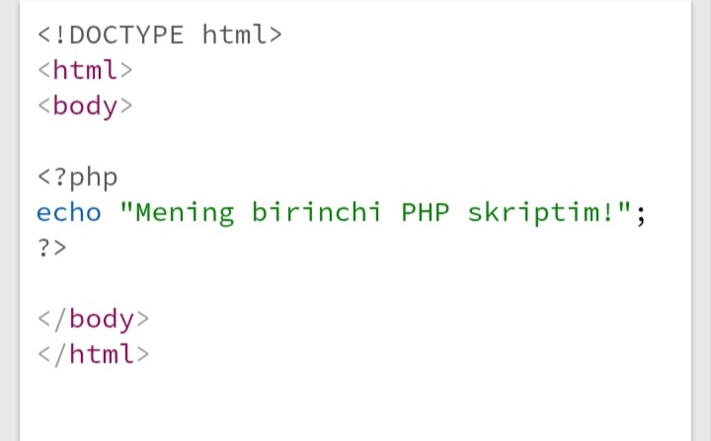
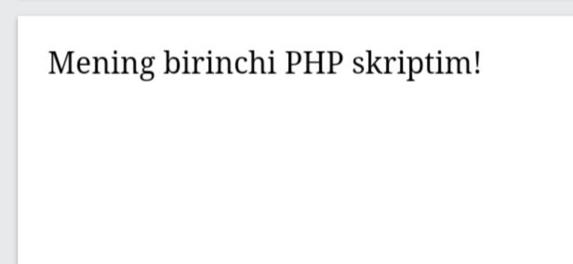

Slide 14
E'TIBORINGIZ UCHUN RAXMAT!

